Slide 1
ПРЕБЫВАНИЕ ЧЛЕНОВ ИСПОЛКОМА ПРОФСОЮЗА РОСПРОФТРАНСДОР В ЧЕЧЕНСКОЙ РЕСПУБЛИКЕ
31 мая – 2 июня 2016 года

Slide 2
1 июня 2016 года г.Грозный, Чеченская Республика
Заседание Исполкома Общероссийского профсоюза работников автомобильного транспорта и дорожного хозяйства

Slide 3
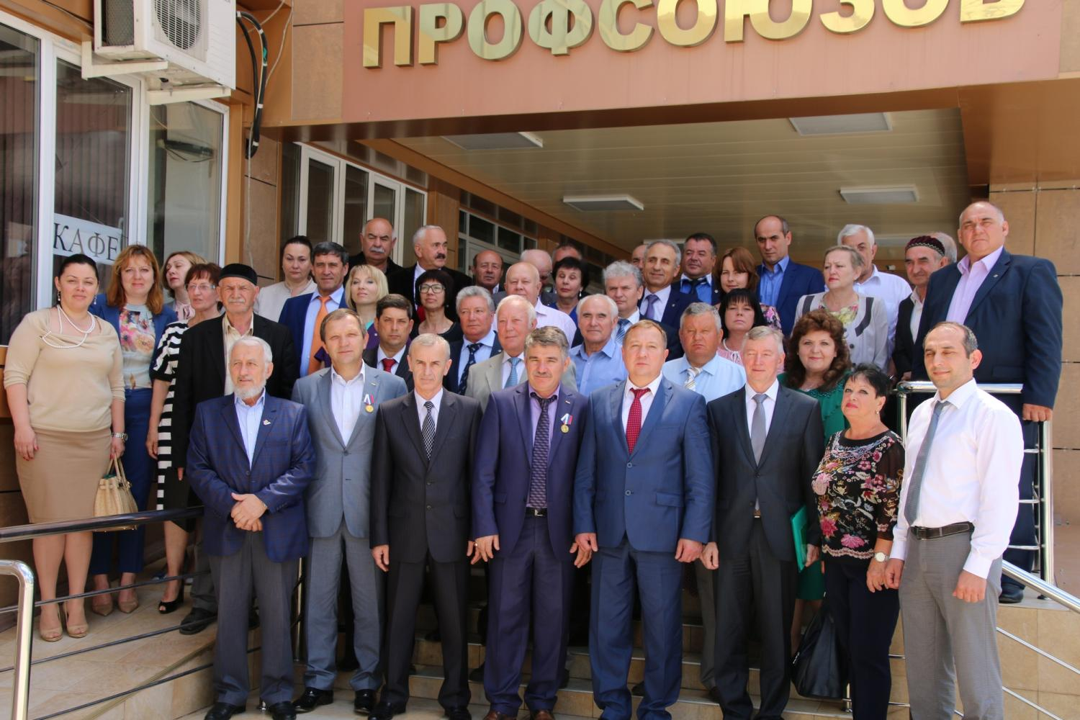

Slide 4
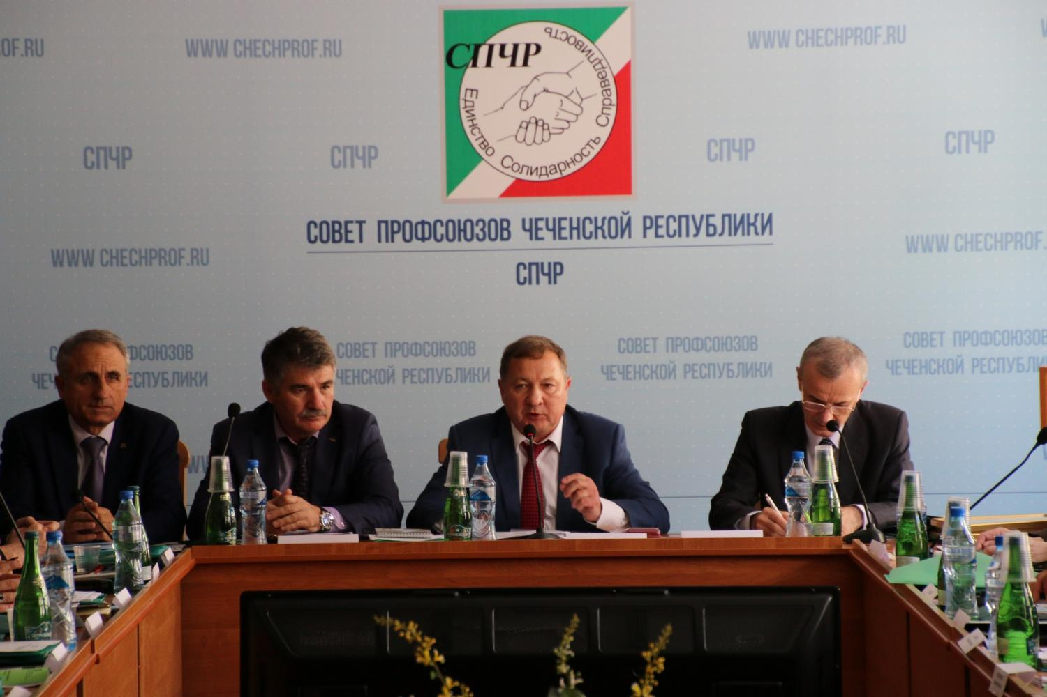
На фото (справа-налево) : Исабаев М.М., Ломакин В.В., Солтагереев Х.Г., Хаджимурадов М.М.

Slide 5
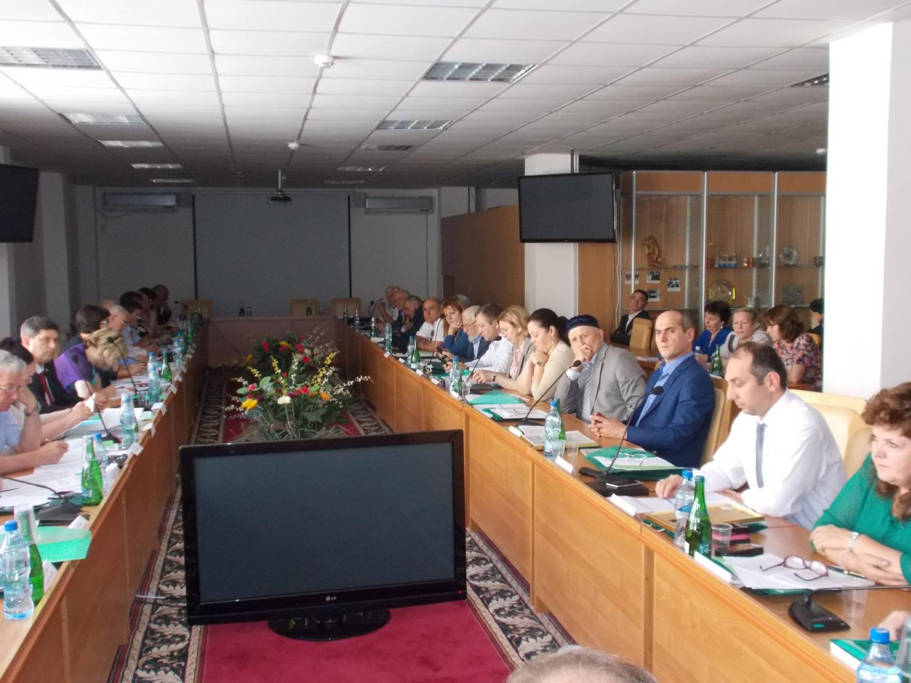

Slide 6
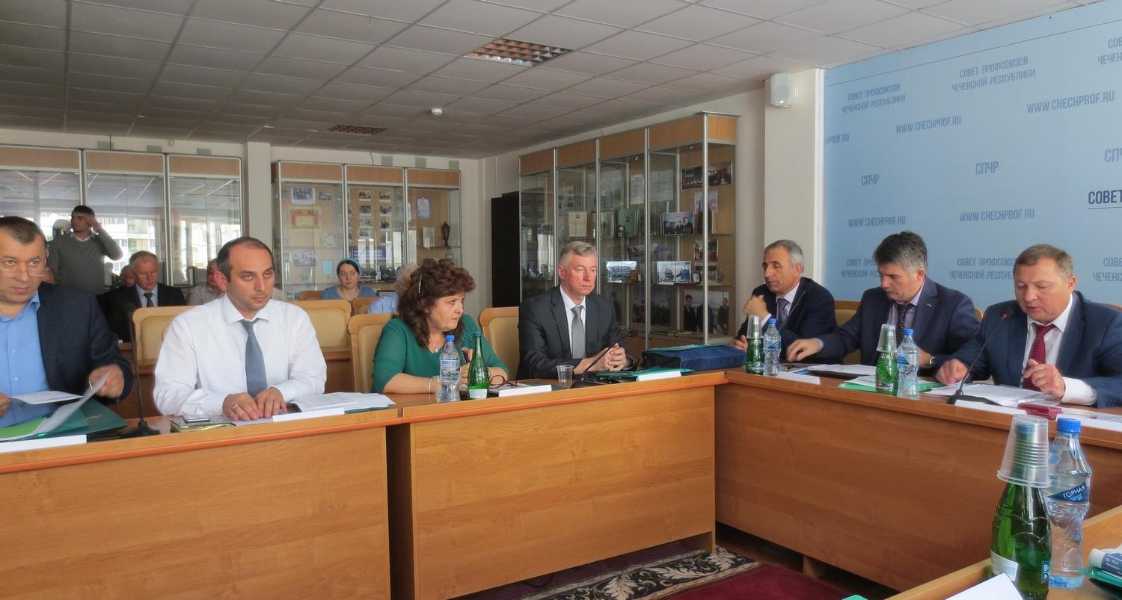
В ходе заседания Исполкома Профсоюза (справа-налево): Председатель Общероссийского профсоюза РОСПРОФТРАНСДОР Ломакин В.В., председатель Федерации профсоюзов Чеченской Республики Солтагереев Х.Г., председатель Чеченской республиканской организации профсоюза Хаджимурадов М.М. генеральный директор Ассоциации «РАДОР» Старыгин И.И., вице-президент Общероссийского объединения работодателей в дорожном хозяйстве «АСПОР» Махова О.В. , заместитель Министра транспорта и связи Чеченской Республики Эдиев А.М.

Slide 7
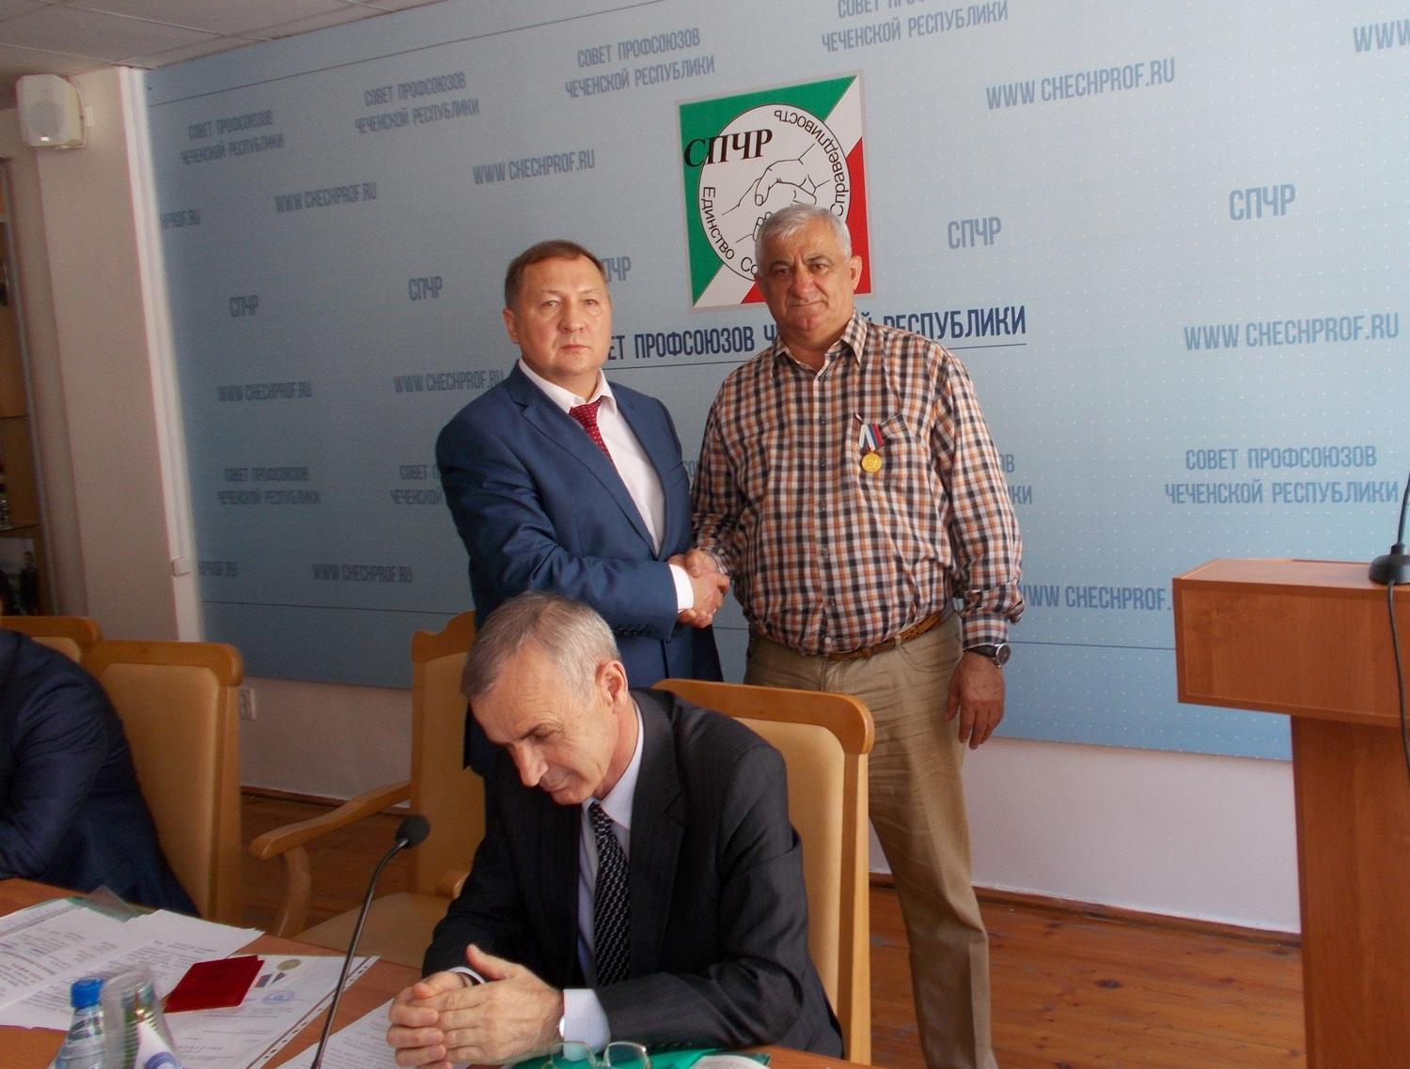
Председатель Общероссийского профсоюза РОСПРОФТРАНСДОР Ломакин В.В. вручил медаль Л.А.Яковлева генеральному директору ФГУП «Вайнахавиа» Гамбулатову С.С.

Slide 8
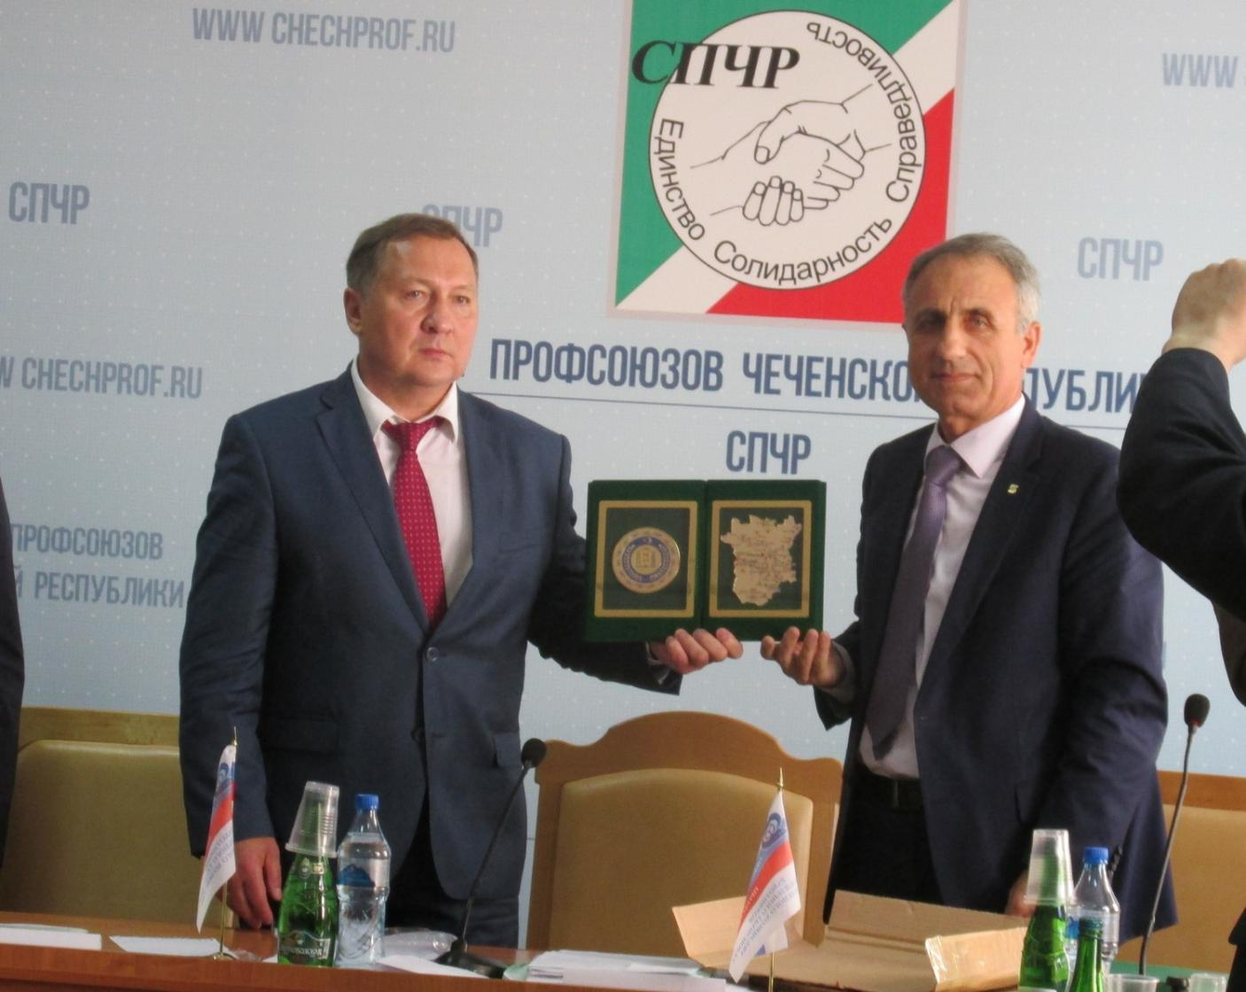
Памятный сувенир председателю
Общероссийского профсоюза В.Ломакину от Чеченской Республиканской организации профсоюза вручил председатель организации М.Хаджимурадов

Slide 9
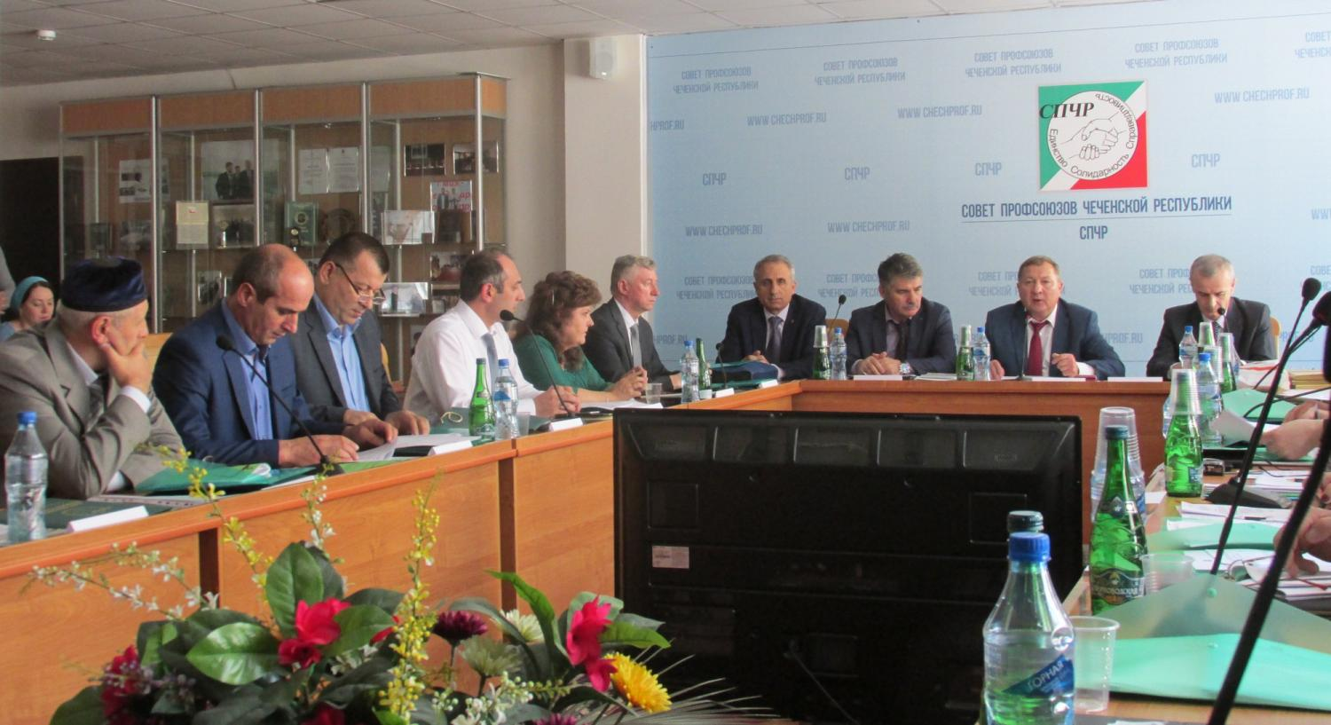

Slide 10
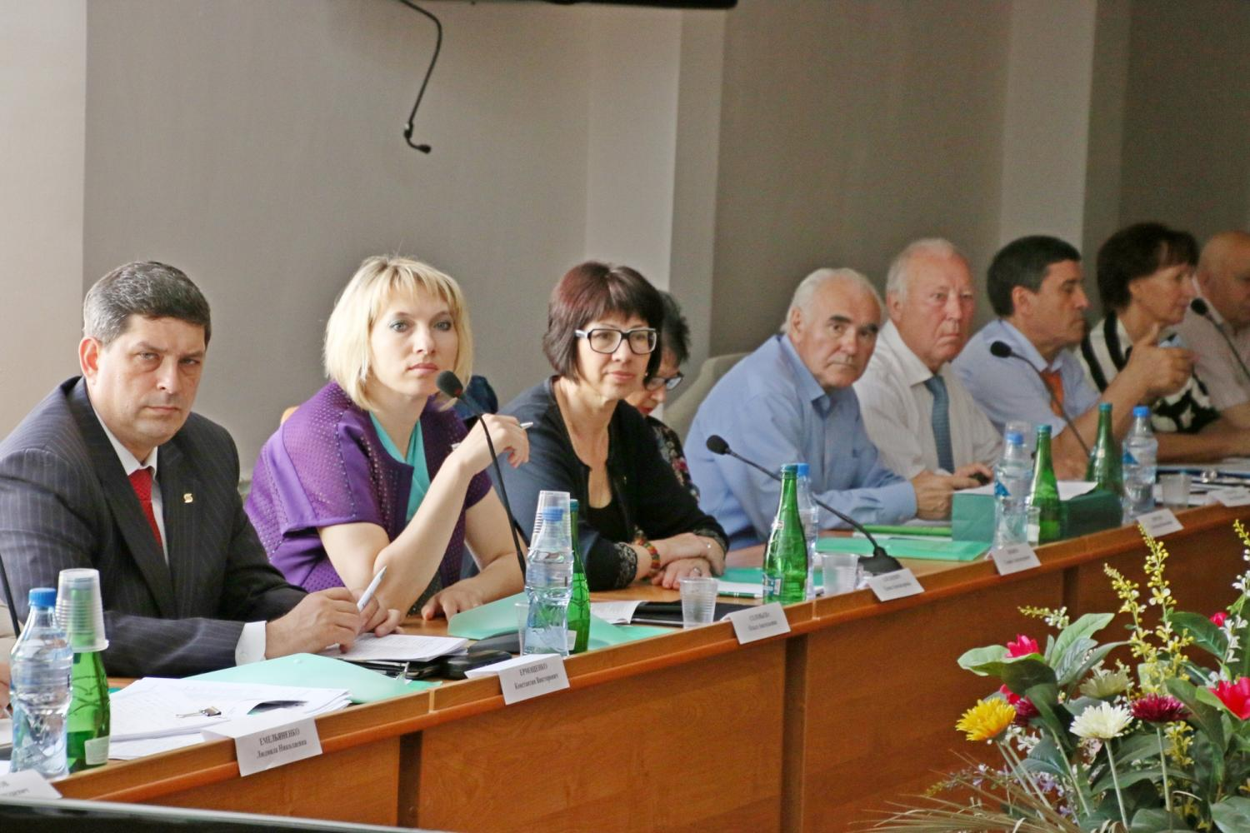
На фото (слева - направо) члены Исполкома Профсоюза и председатели профорганизаций: Ермощенко К.В., Соловьева О.А, Алехнович Е.А., Любина Г.А., Морёнов А.А., Мохначев В.И., Магомедов А.А., Проноза О.И.

Slide 11
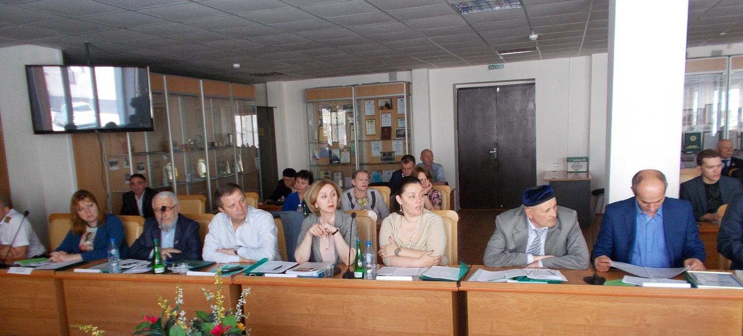
В работе Исполкома Профсоюза приняли участие руководители региональных объединений организаций профсоюзов Северо-Кавказского федероального округа

Slide 12
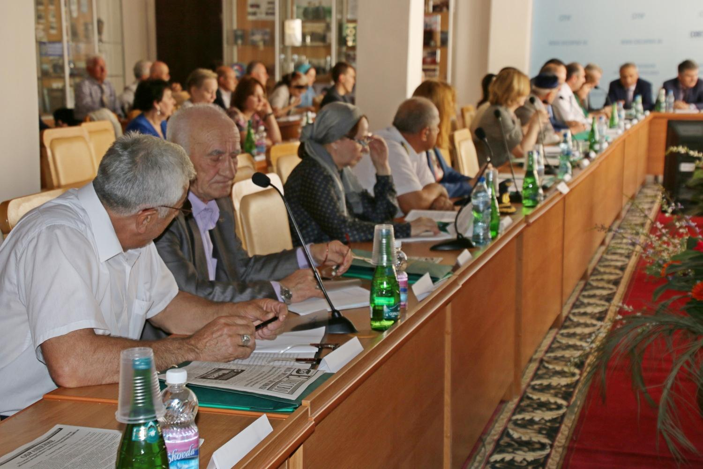

Slide 13
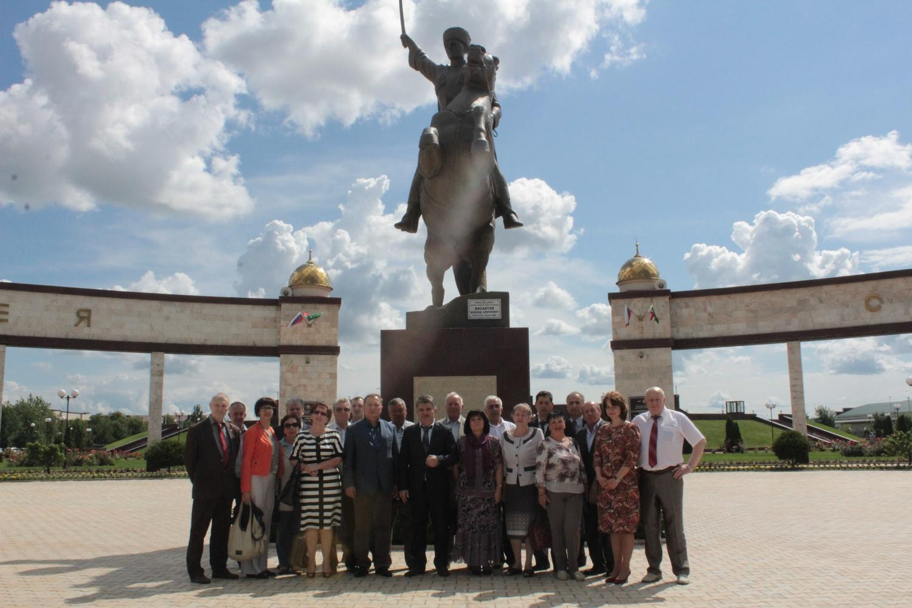
Участники Исполкома Профсоюза на Аллее Славы у Памятника Герою Советского Союза Мовлиду Алероевичу Висаитову

Slide 14
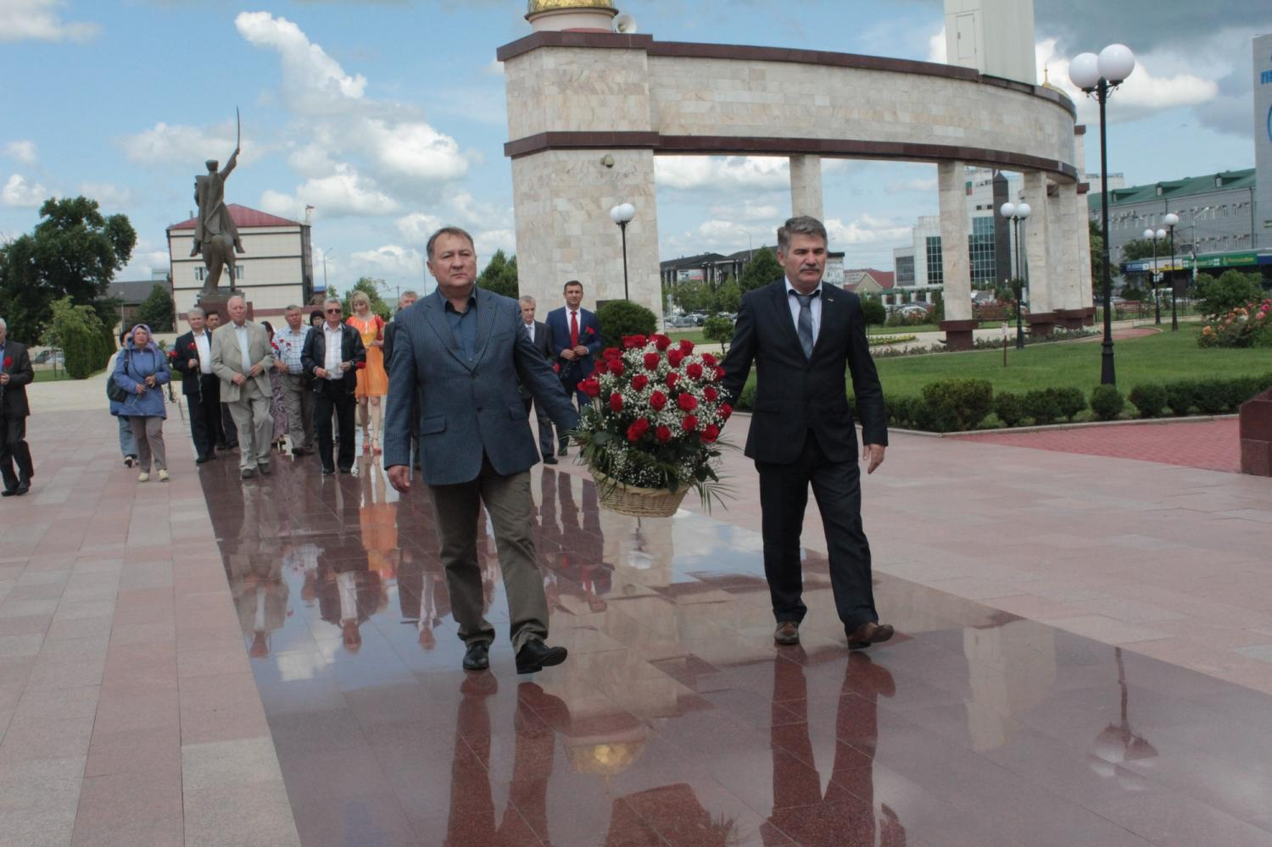
Возложение цветов у Монумента, посвященного Первому Президенту Чеченской Республики А-Х.А. Кадырову

Slide 15
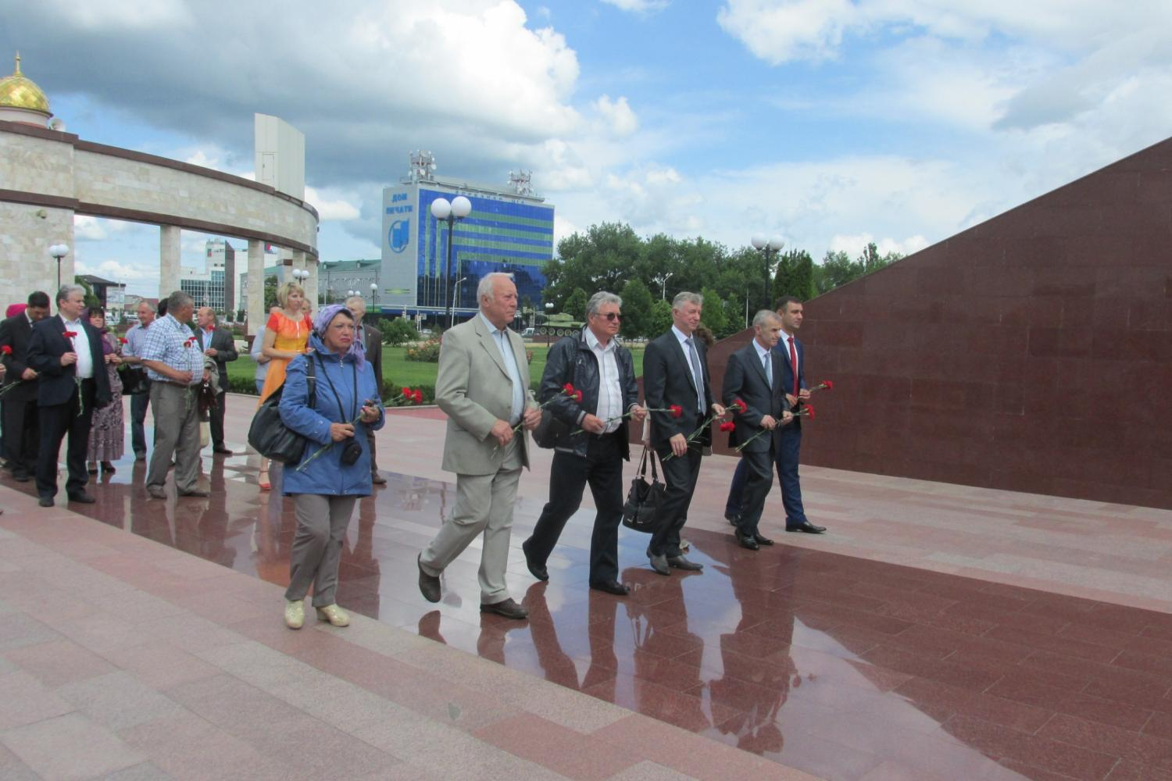

Slide 16
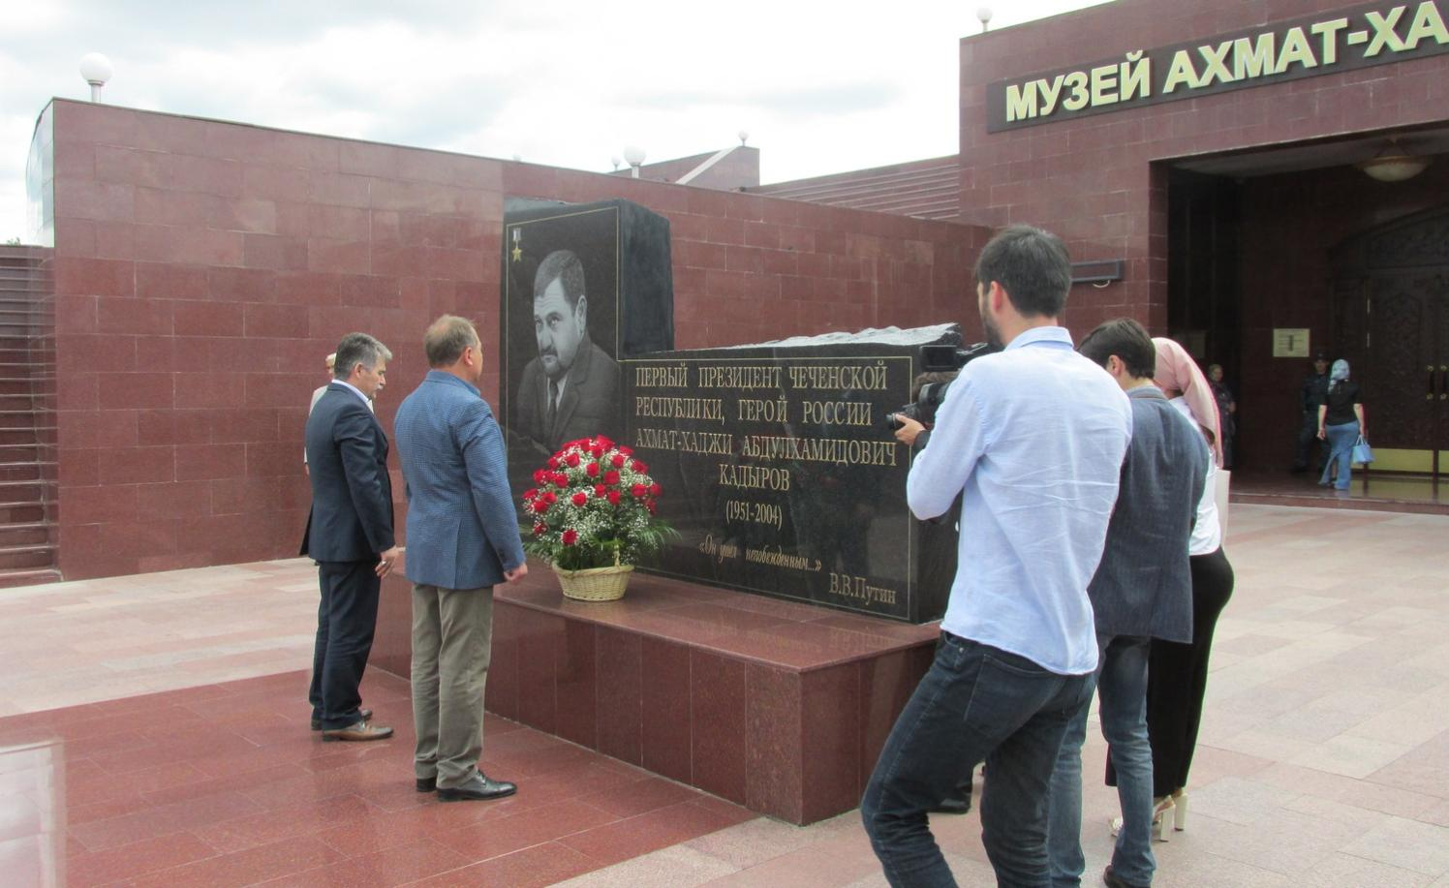

Slide 17
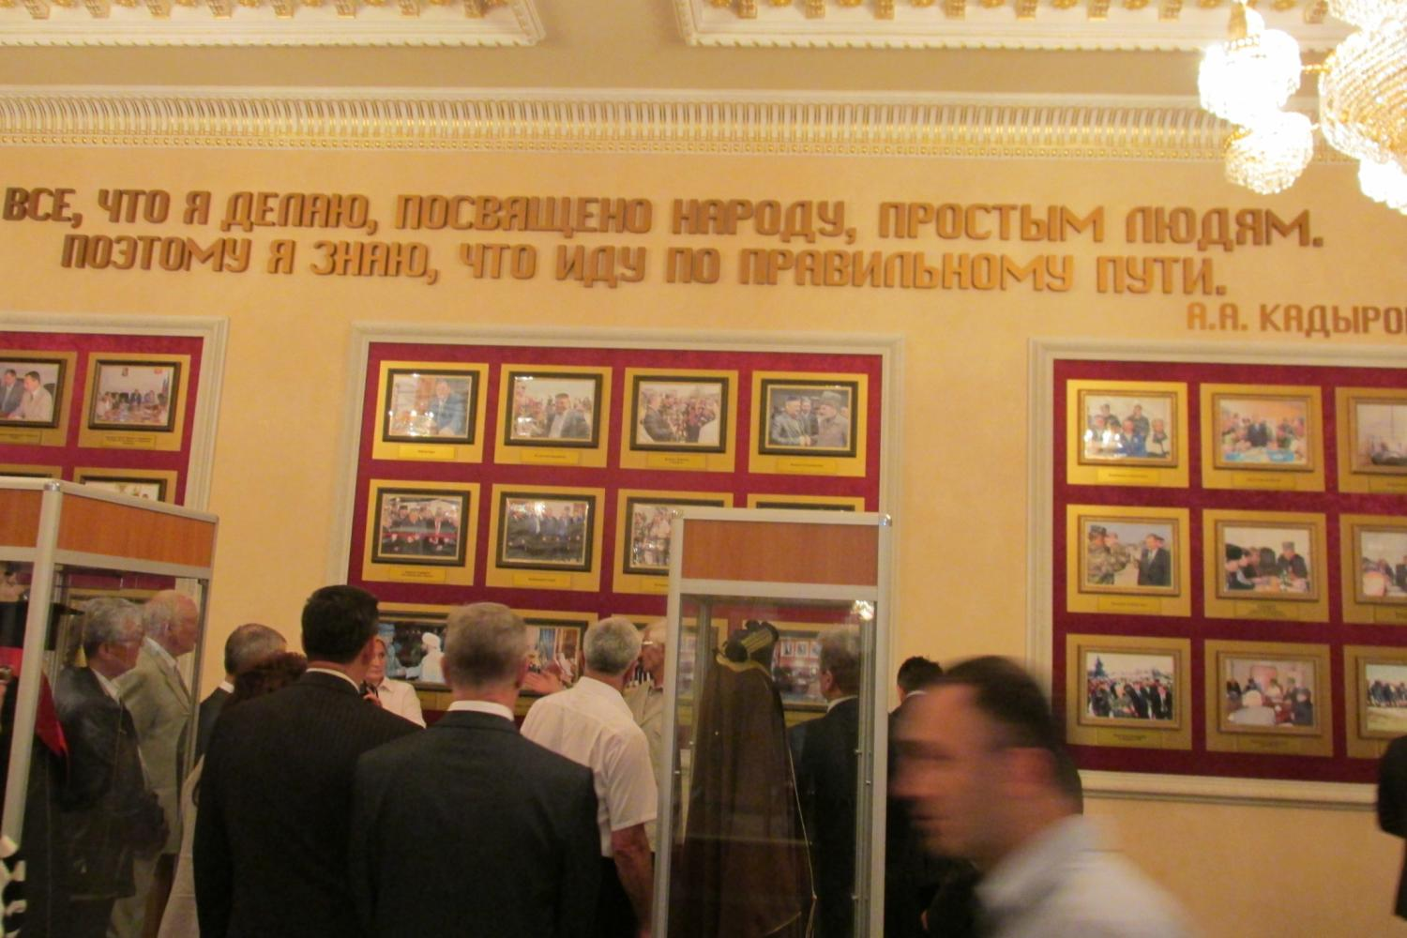
В Музее А-Х.А.Кадырова

Slide 18
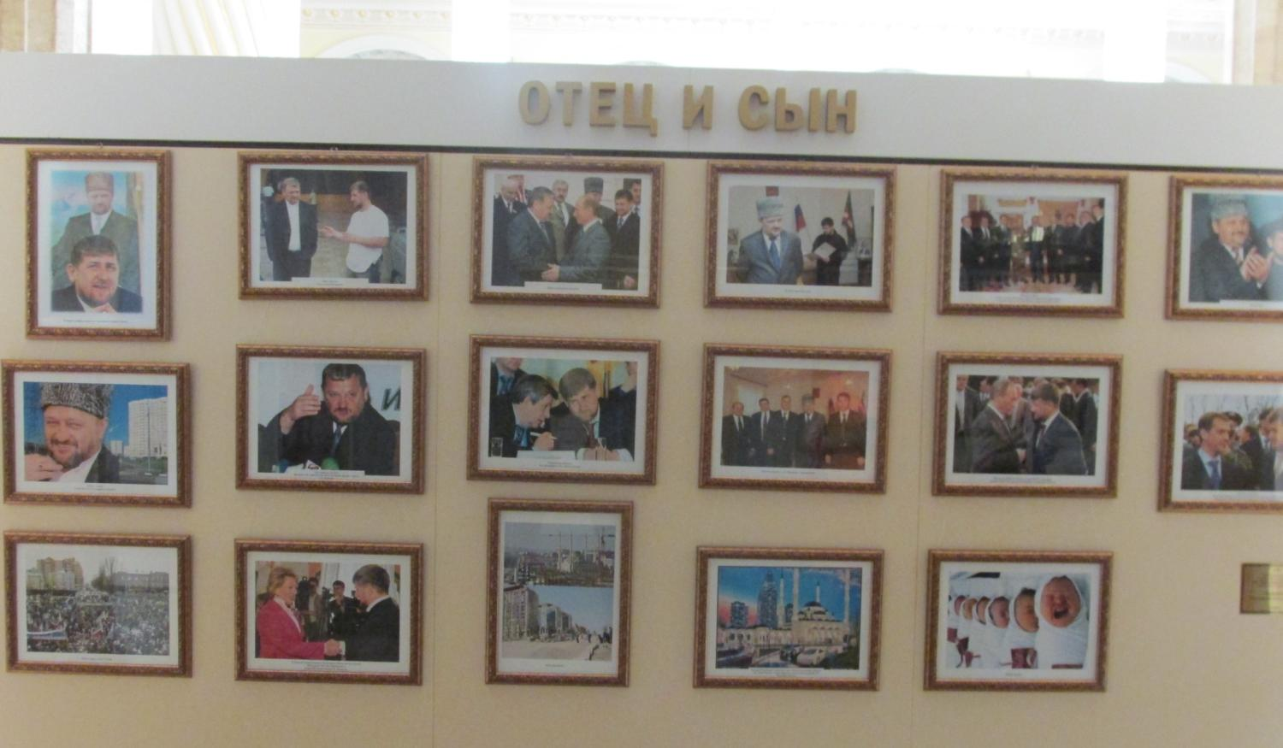

Slide 19
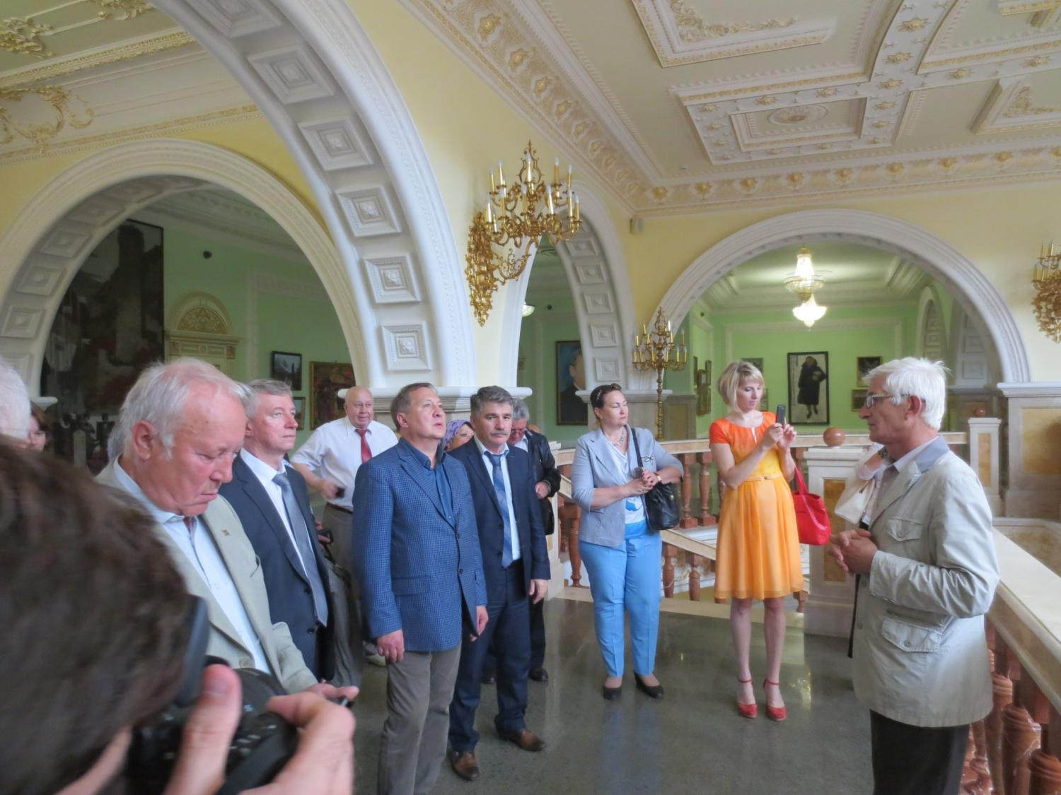
В Музее А-Х.А. Кадырова

Slide 20
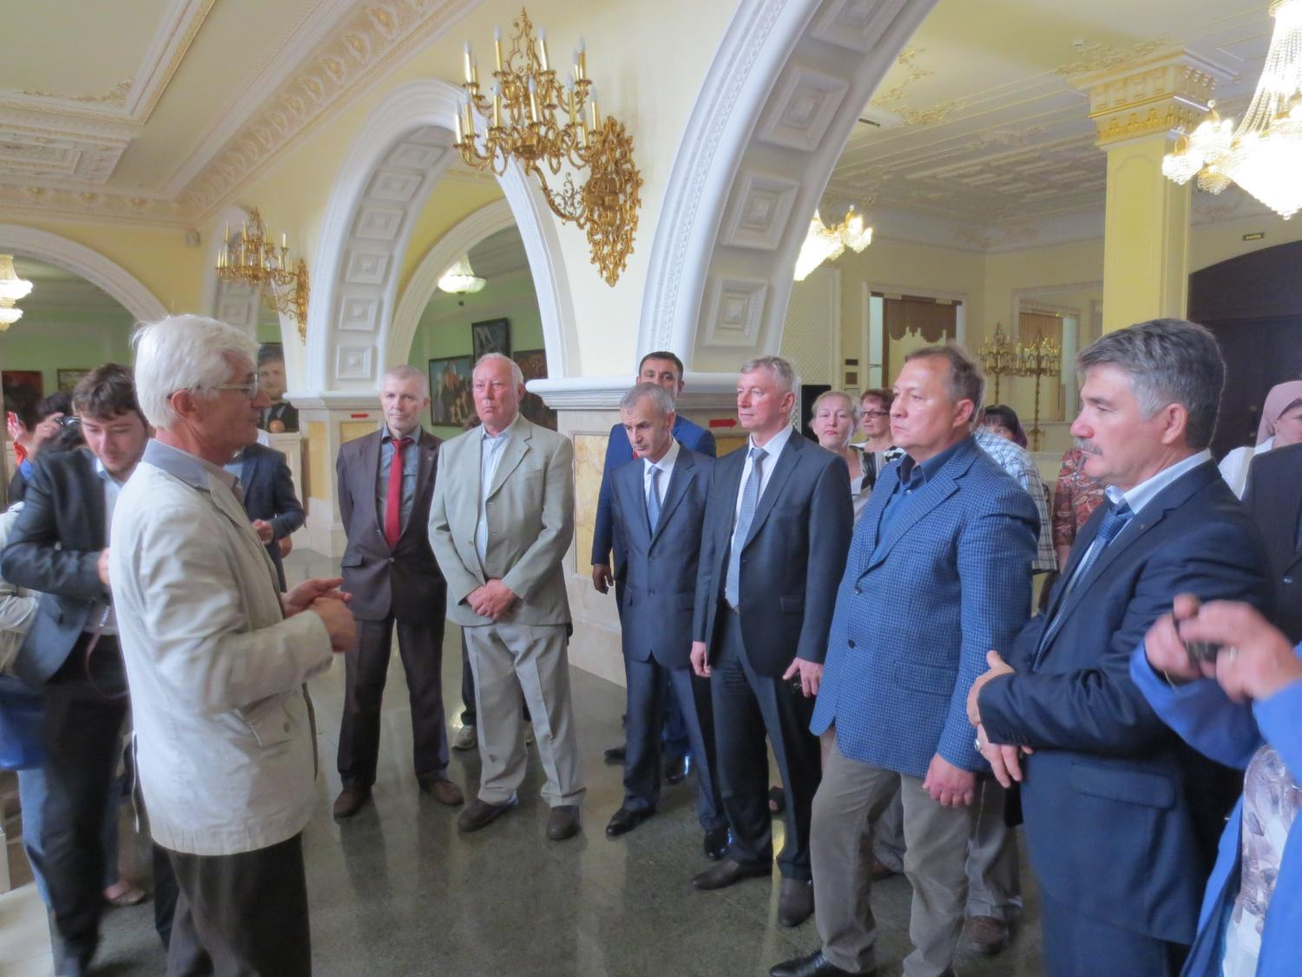

Slide 21
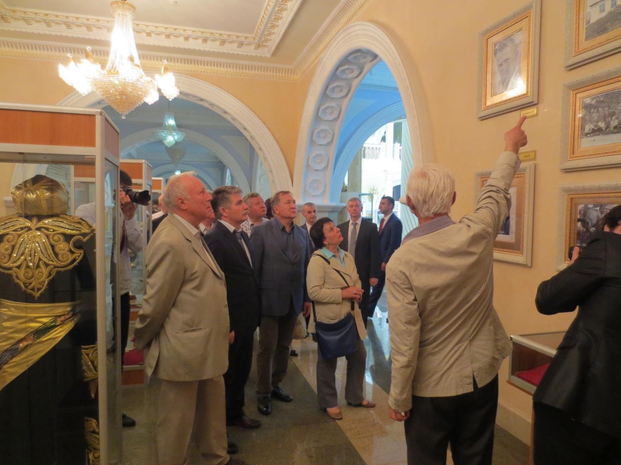

Slide 22
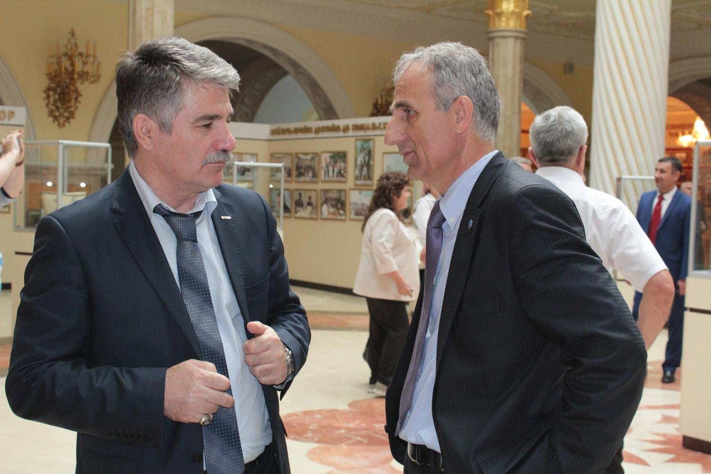
На фото: Солтагереев Х.Г. и Хаджимурадов М.М.

Slide 23
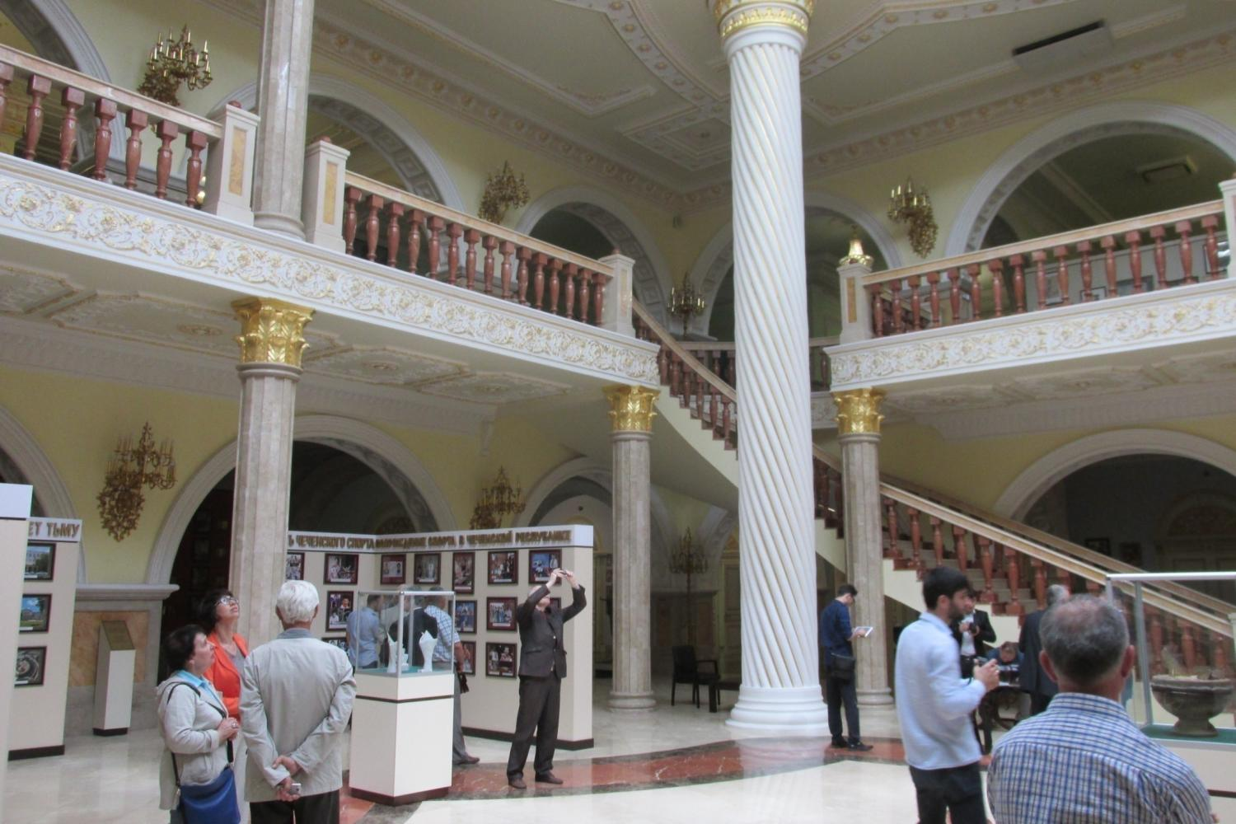

Slide 24
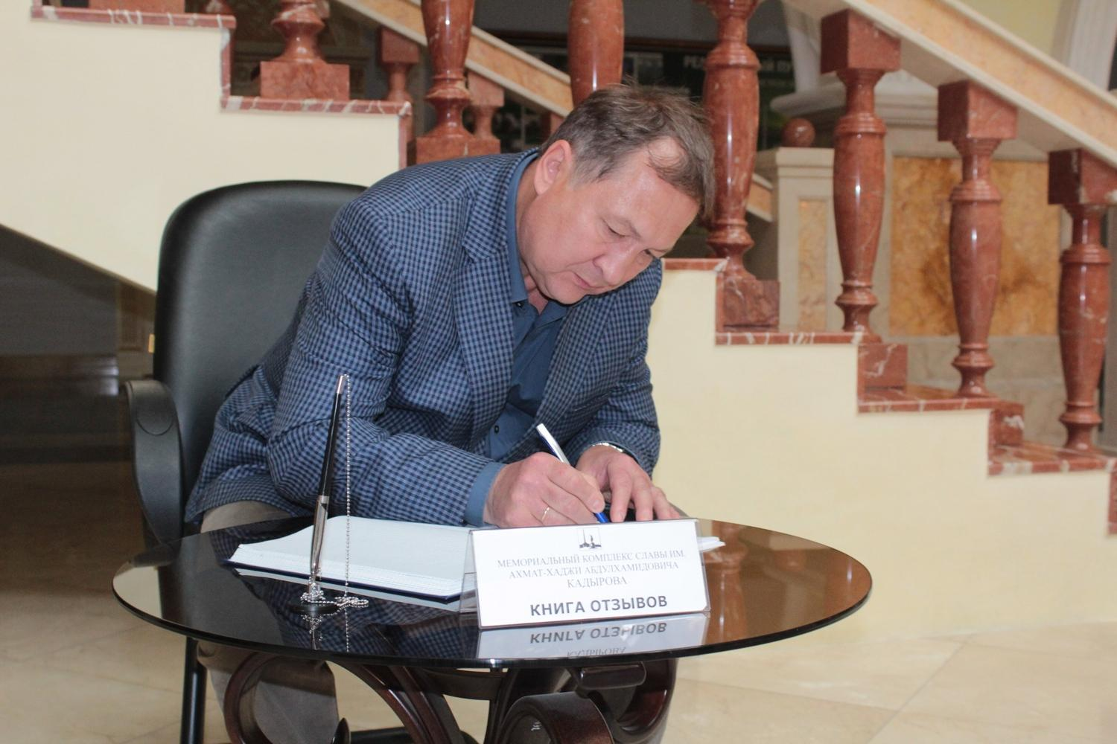
Председатель профсоюза В.Ломакин оставляет отзыв в Книге отзывов в Музее А.-Х.А.Кадырова

Slide 25
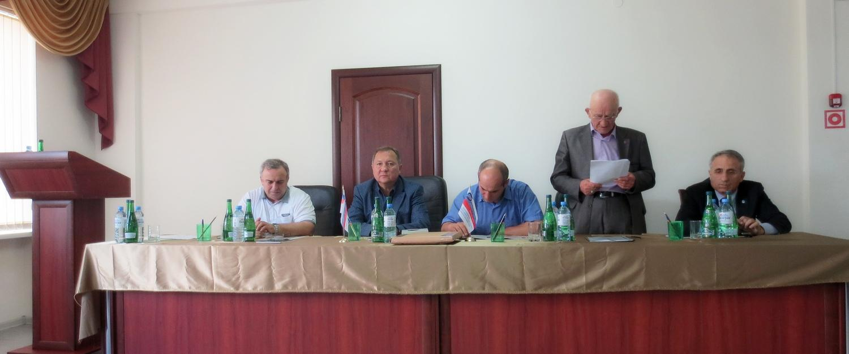
ВСТРЕЧА ЧЛЕНОВ ИСПОЛКОМА ПРОФСОЮЗА РОСПРОФТРАНСДОР
С ПРОФСОЮЗНЫМ АКТИВОМ
ФИЛИАЛА «ГРОЗНЕНСКИЙ» ГУП «ЧЕЧАВТОТРАНС»
31 мая 2016 года
Во время встречи с трудовым коллективом

Slide 26
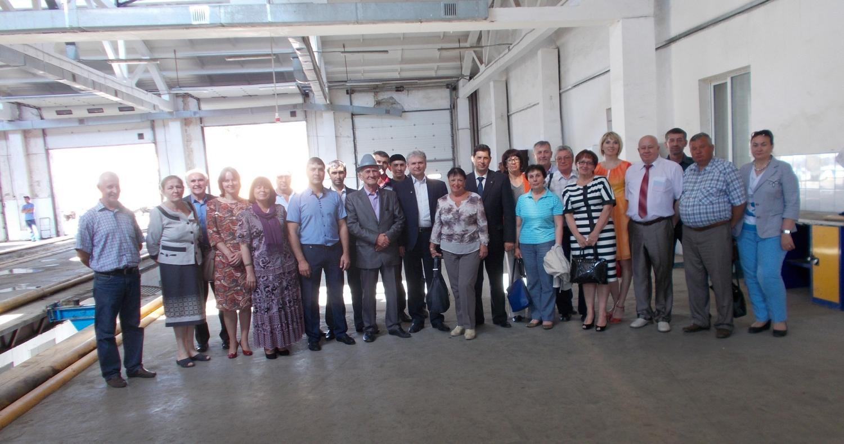
Участники Исполкома Профсоюза в одном из цехов предприятия

Slide 27
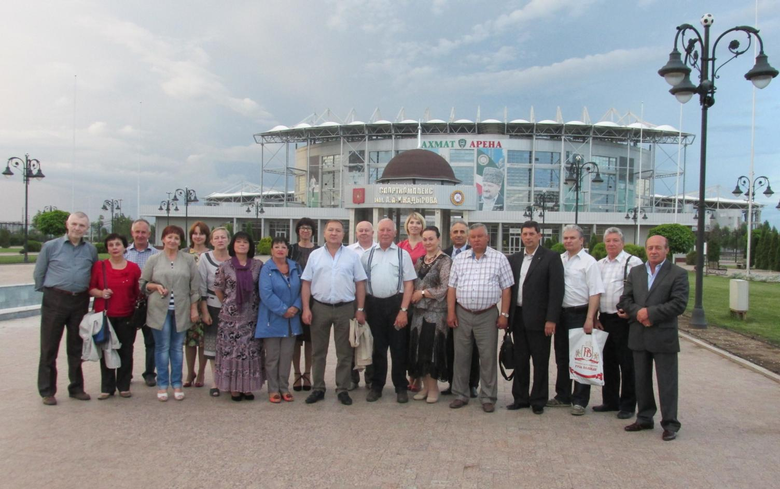
У спорткомплекса им. А.-Х.А. Кадырова «Ахмат - Арена»

Slide 28
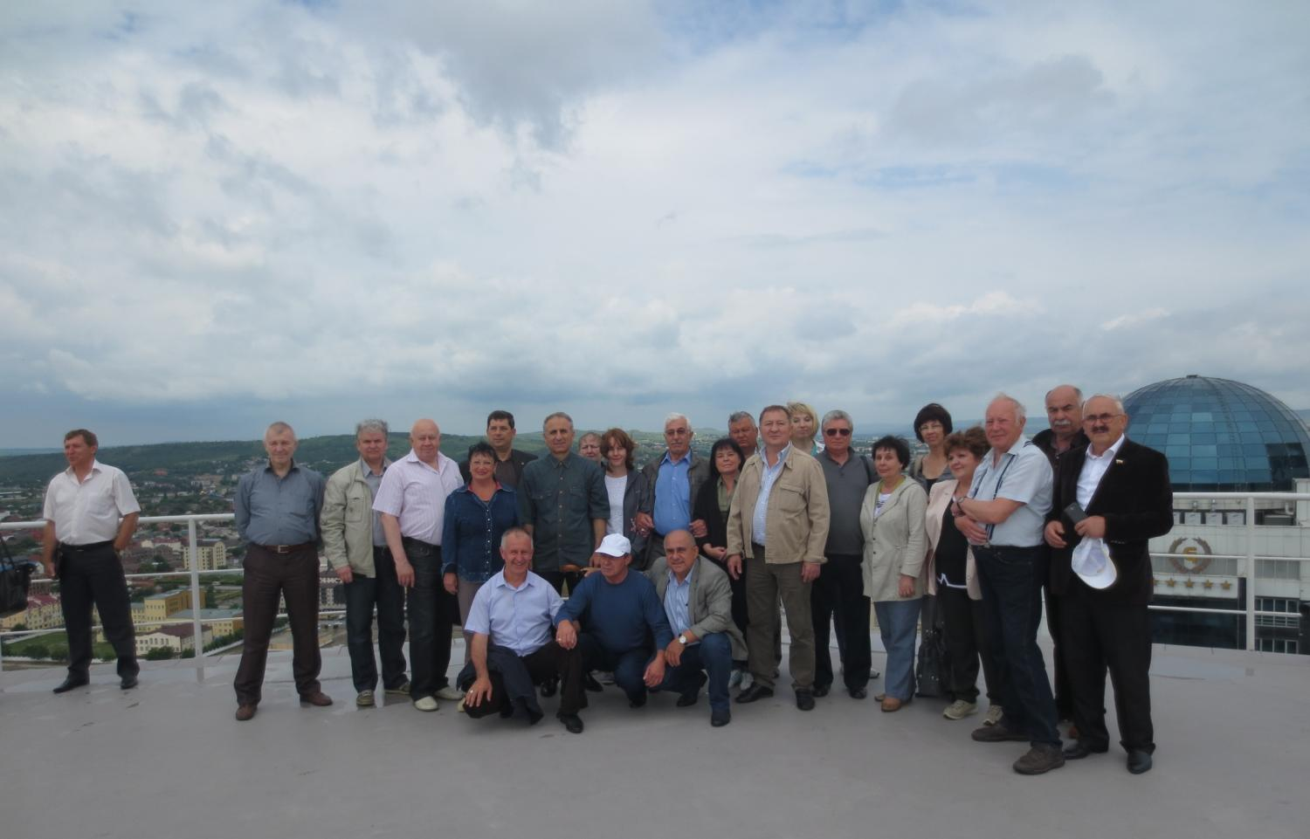
На смотровой площадке Комплекса «Грозный-Сити»

Slide 29
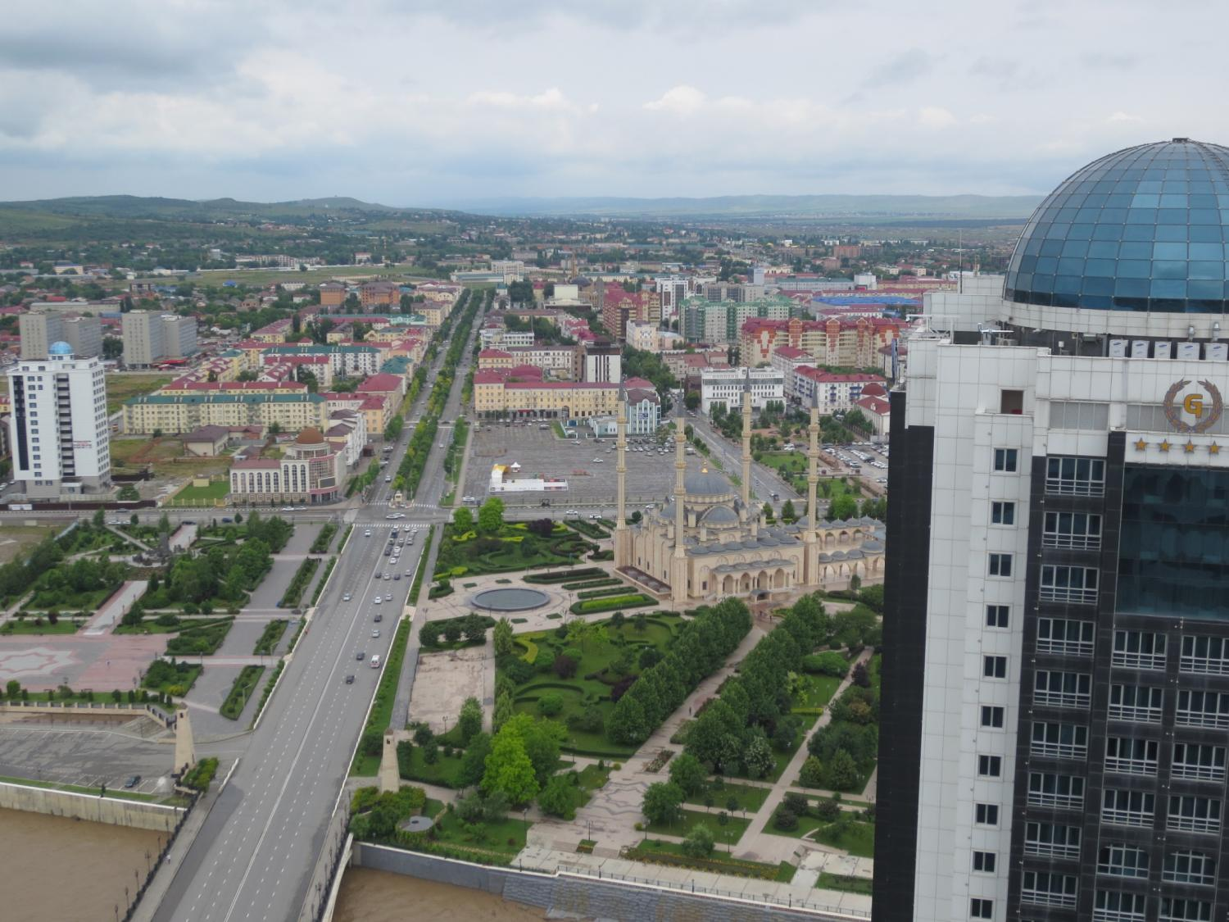
Вид современного Грозного со смотровой площадки

Slide 30
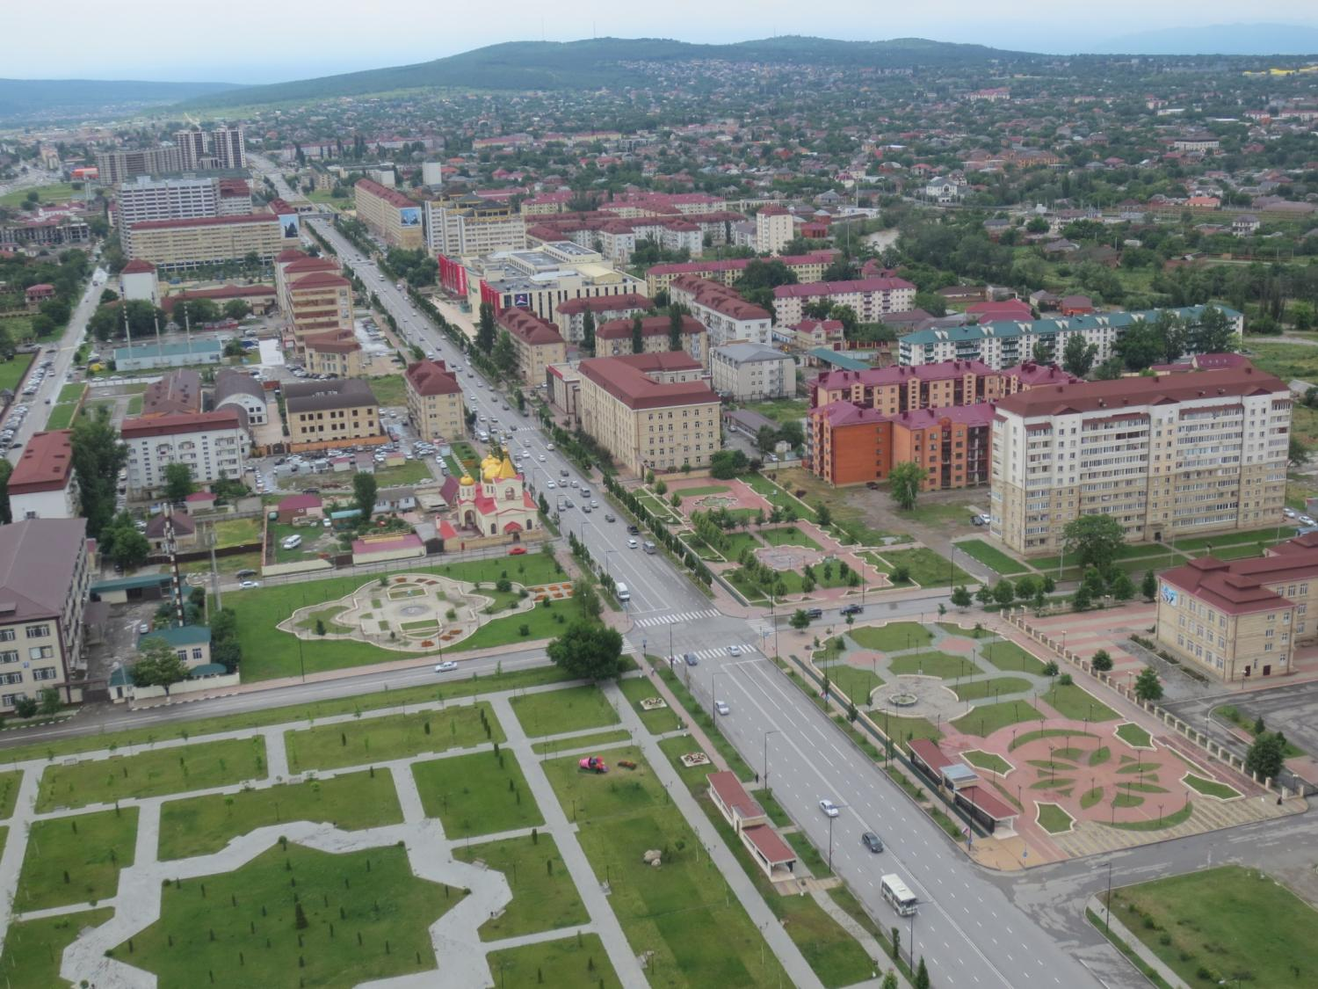

Slide 31
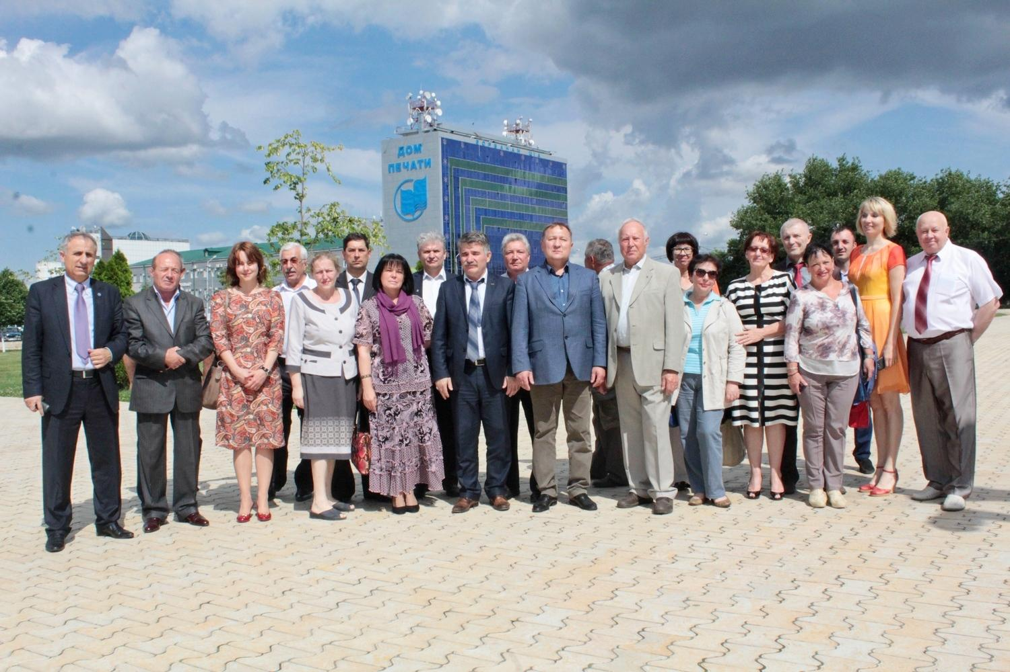
Напротив Дома Печати

Slide 32
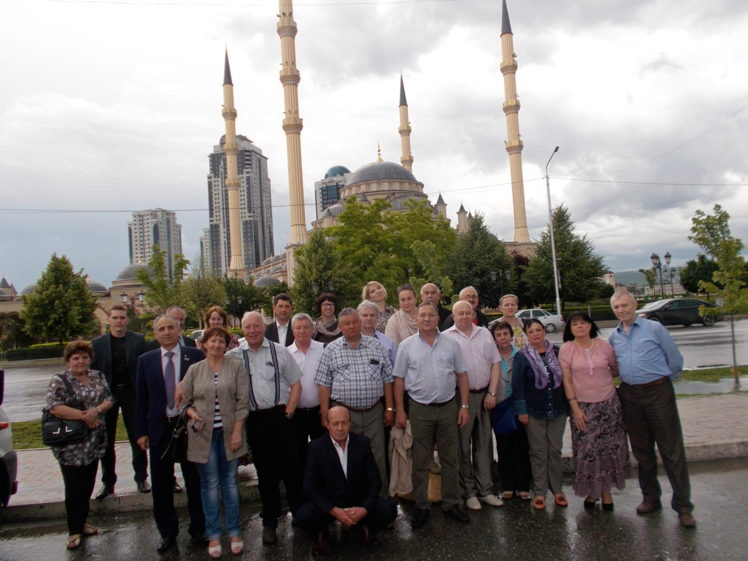
Участники Исполкома Профсоюза возле Мечети «Сердце Чечни»

Slide 33
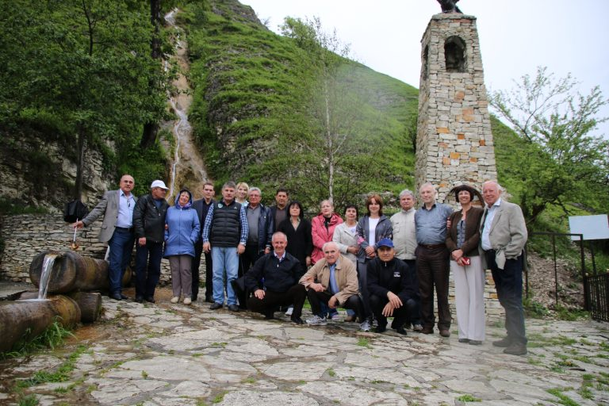
В горах Чечни.
У водопада «ДЕВИЧЬЯ КОСА»

Slide 34
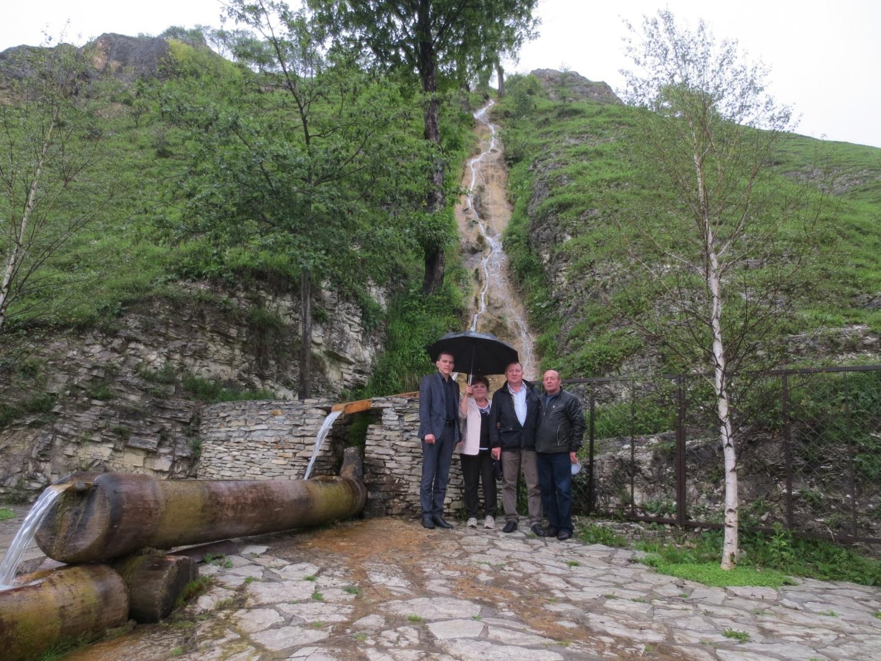

Slide 35
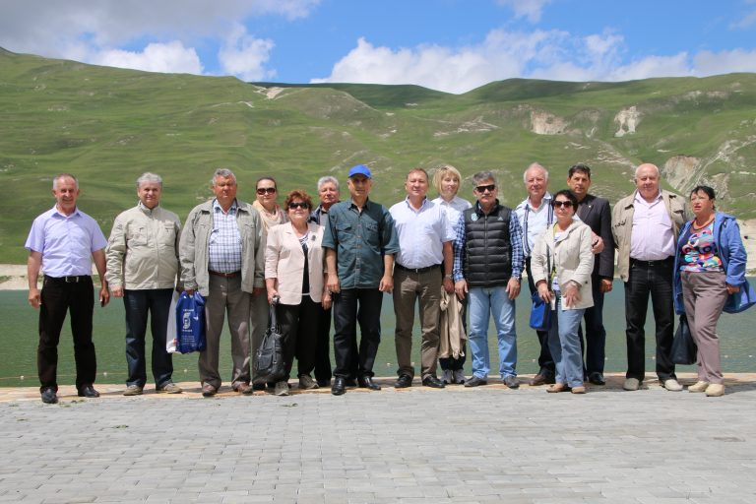
У озера Кезеной Ам

